Slide 1
社區之美
401 13 王唯宇

Slide 2
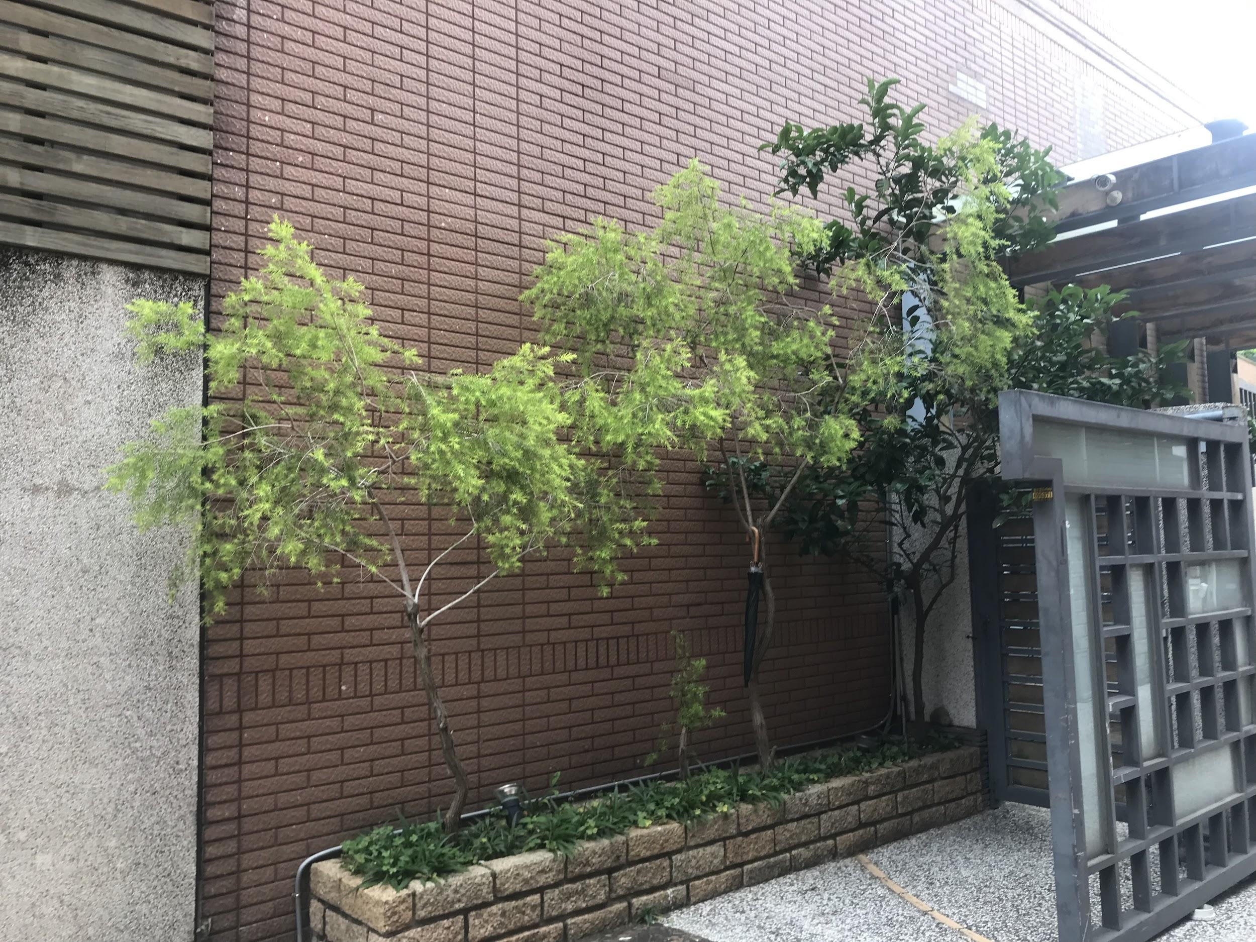
社區門口的樹
一進到社區，就會看到這棵樹，我小時候都會把我的腳踏車停在這裡。

Slide 3
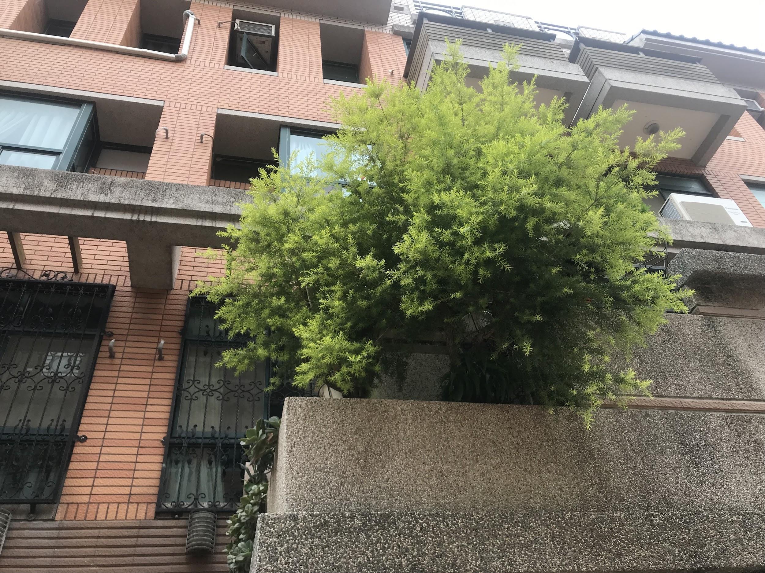
鄰居家的樹
這是我鄰居家的樹，每
次爸爸載我去學校的時
後，我都會抬頭看看它
。

Slide 4
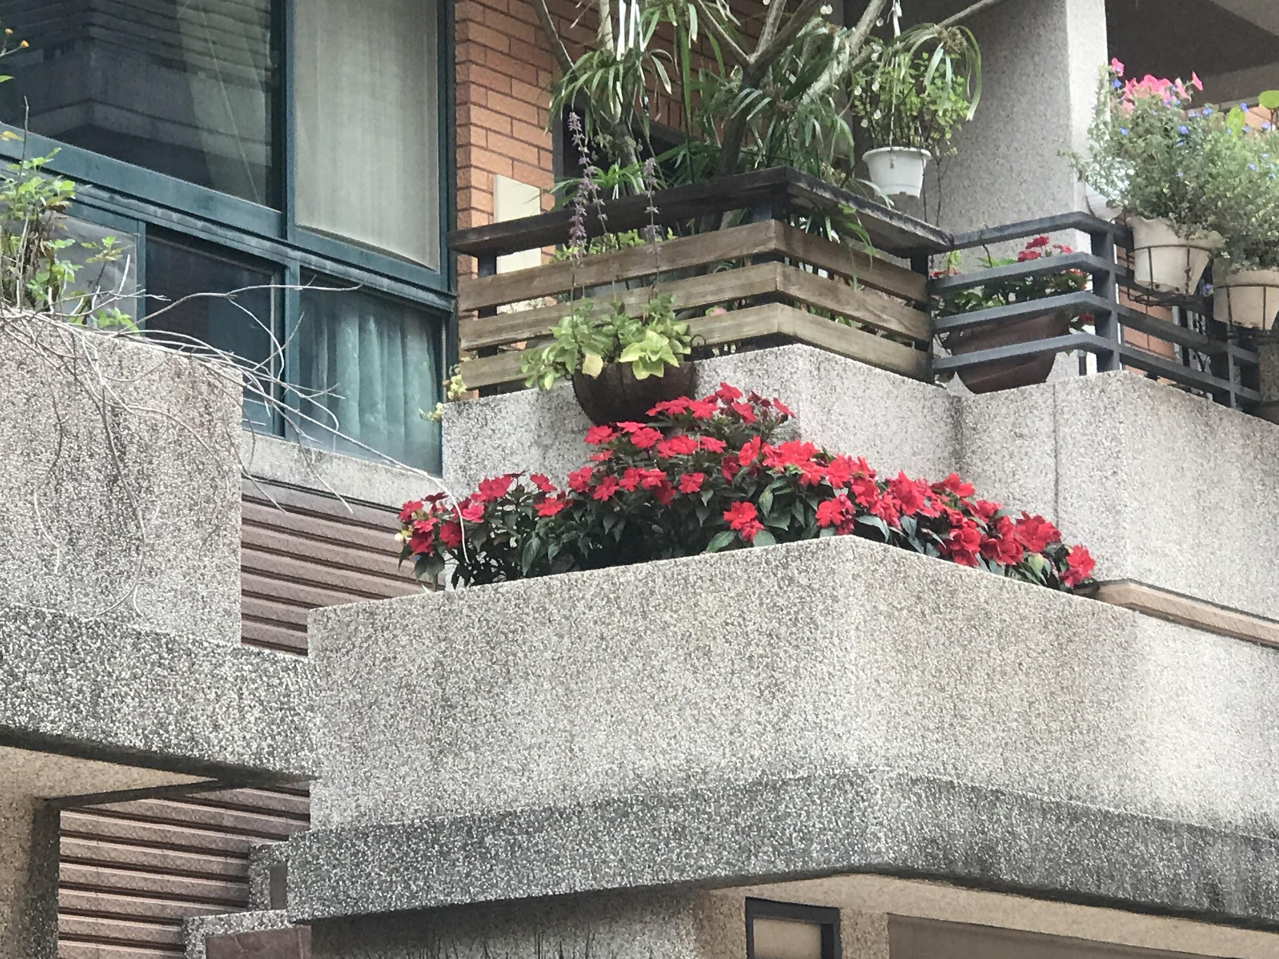
鄰居家的花
這些花的顏色十分鮮紅
，鄰居也非常細心的照
顧它。

Slide 5
謝謝大家

